Slide 1
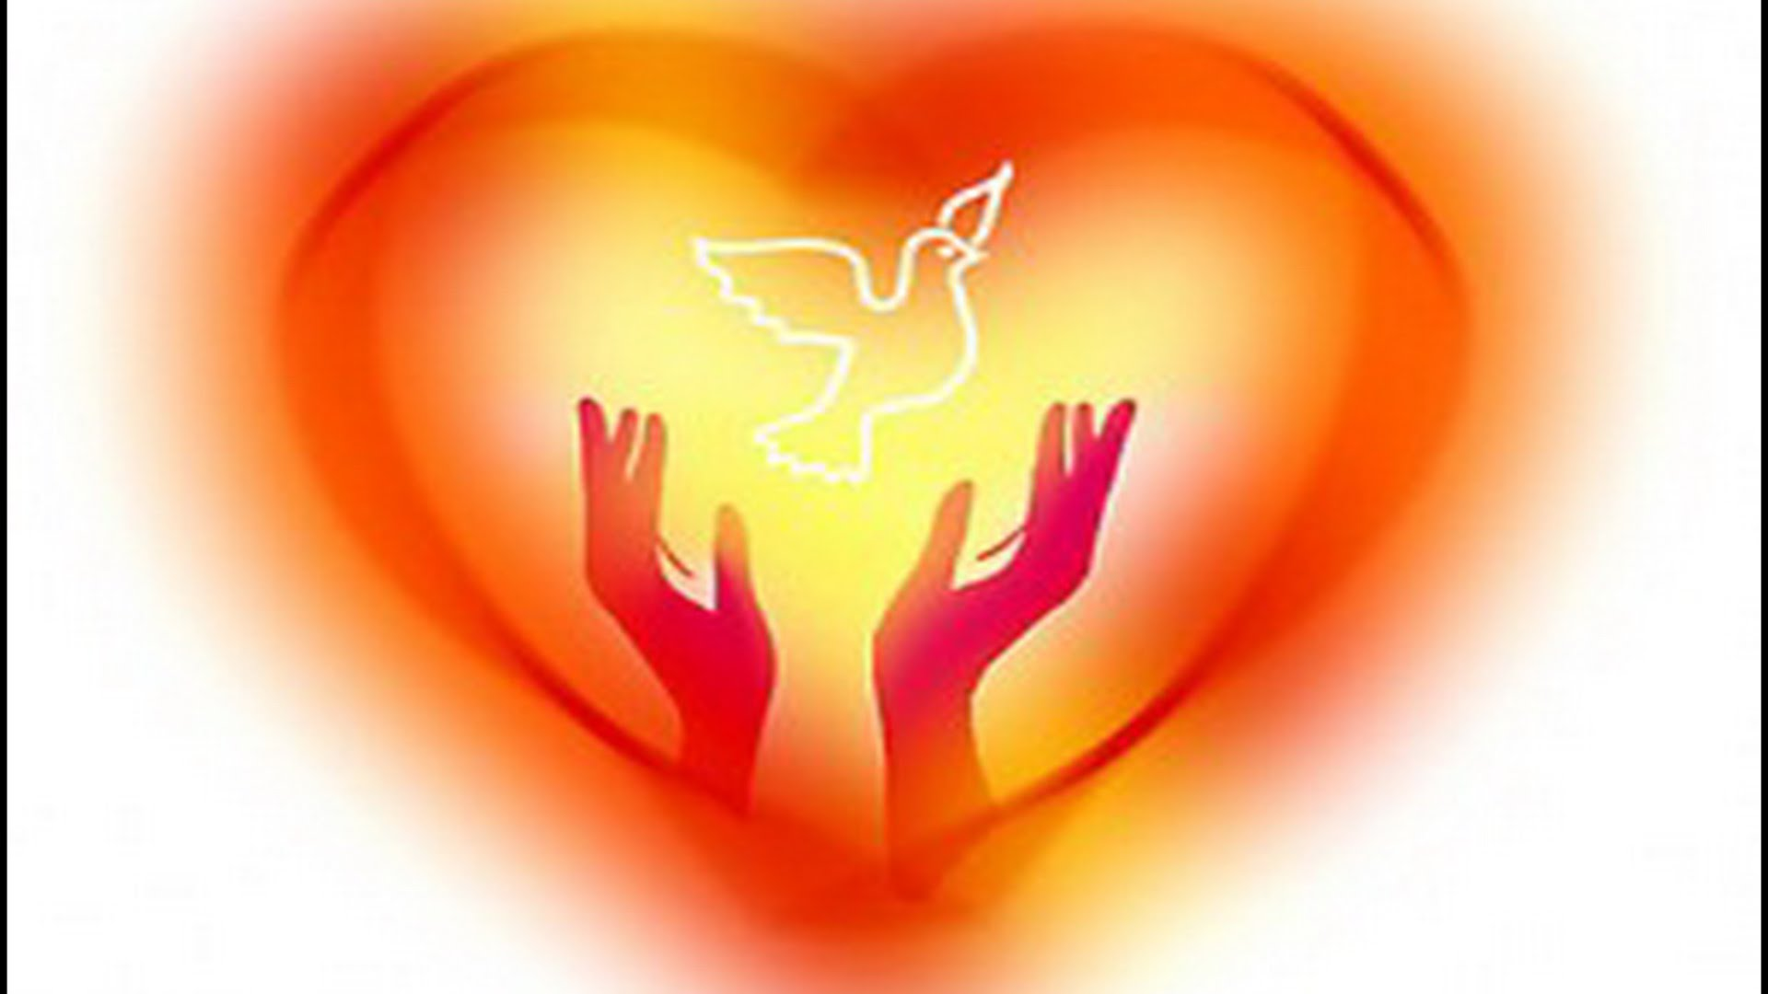
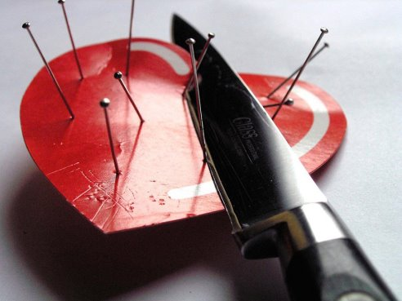
Милосердие
Добро и зло
История
Живо-пись
Исследовательская работа
Жестокость
Литера-тура и кино
Словарь
Тема
и
этапы урока

Slide 2
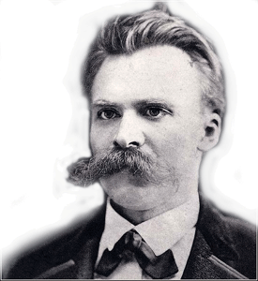
Милосердие
Никто из нас не прав, - когда не замечает,
Как ранит та рука, которая щадит,
Как угнетает мысль, как грубо удручает,
Взяв милосердие за самый верный щит.
А этот щит плодит, лобзая преступленье,
Насилье и порок и слабому грозит,
У истины берёт и мудрость, и значенье,
Нет, милосердие не добрый - злобный щит!
Он преступлению развязывает руки,
Дамокловым мечом он честности грозит,
Смеётся над добром, когда наносит муки,
Да, милосердие есть ненадёжный щит!
Фридрих Ницше

Slide 3
Подготовка к сочинению-рассуждению на морально-этическую тему «Милосердие и жестокость»
Цели:
усвоить структуру сочинения-рассуждения; систематизировать полученный материал по рассмотренной теме;
принимать самостоятельные решения и выдвигать собственные идеи, отстаивая свою точку зрения;
воспитывать гуманное отношение к людям.
Задачи:
продолжать работу над формированием навыков построения рассуждения в процессе речевого развития;
демонстрировать различные позиции и точки зрения;
сортировать и систематизировать информацию.

Slide 4
Что такое сочинение?
Сочинение – это самостоятельная творческая работа, предполагающая изложение своих мыслей на заданную тему, где процесс письма - это создание, изобретение и творение.
Задачи
Что, о чём писать? (содержание)
Как писать? (форма)
Работа над содержанием
Кейсы.

Slide 5
Схема сочинения-рассуждения
Основная мысль (тезис).
Доказательства:
а) …
б) …
в) …
Вывод.

Slide 6
Синквейн
1 строка: Существительное, обозначающее тему.
2 строка: Два прилагательных, раскрывающие характерные признаки явления, заявленного в теме.
3 строка: три глагола, раскрывающие действие, воздействие и т.д., свойственные явлению, заявленной темы.
4 строка: Фразу, раскрывающую суть явления, усиливающие предыдущие две строки.
5 строка: существительное, которое выразит общее впечатление от урока.
Домашнее задание
Написать сочинение-рассуждение на тему «Милосердие и жестокость» на форуме сайта глагольслово.рф

Slide 7
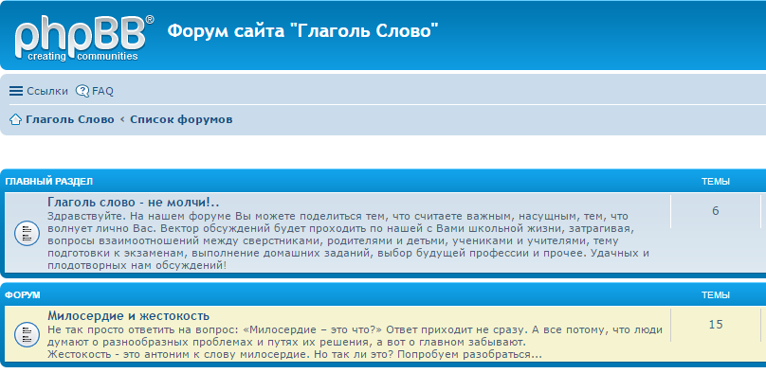

Slide 8
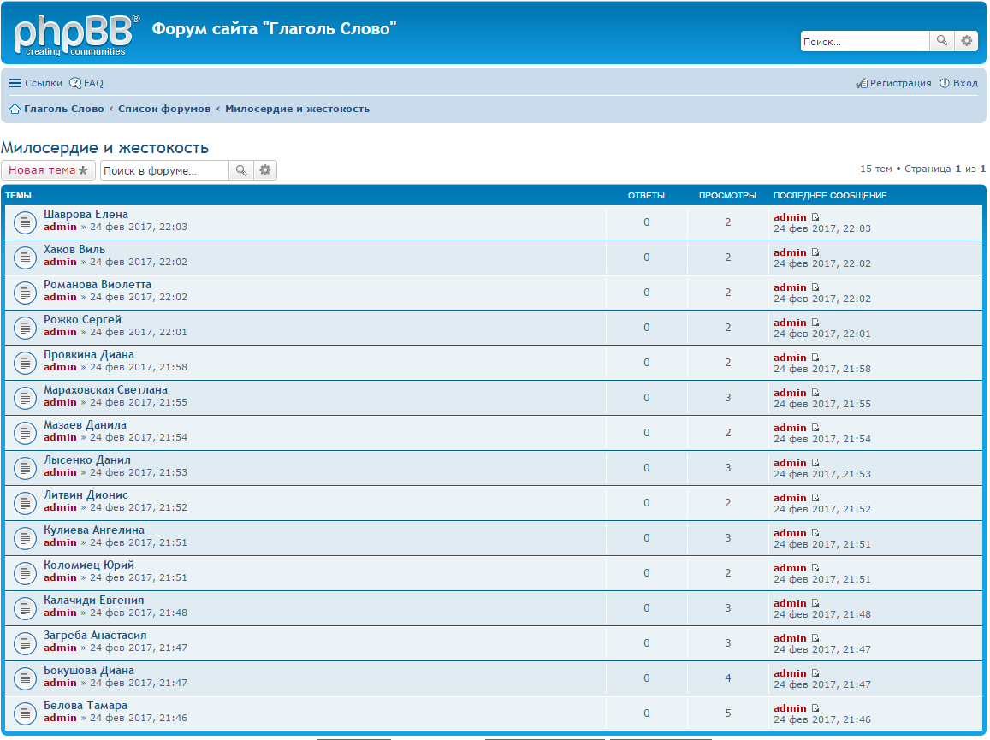

Slide 9
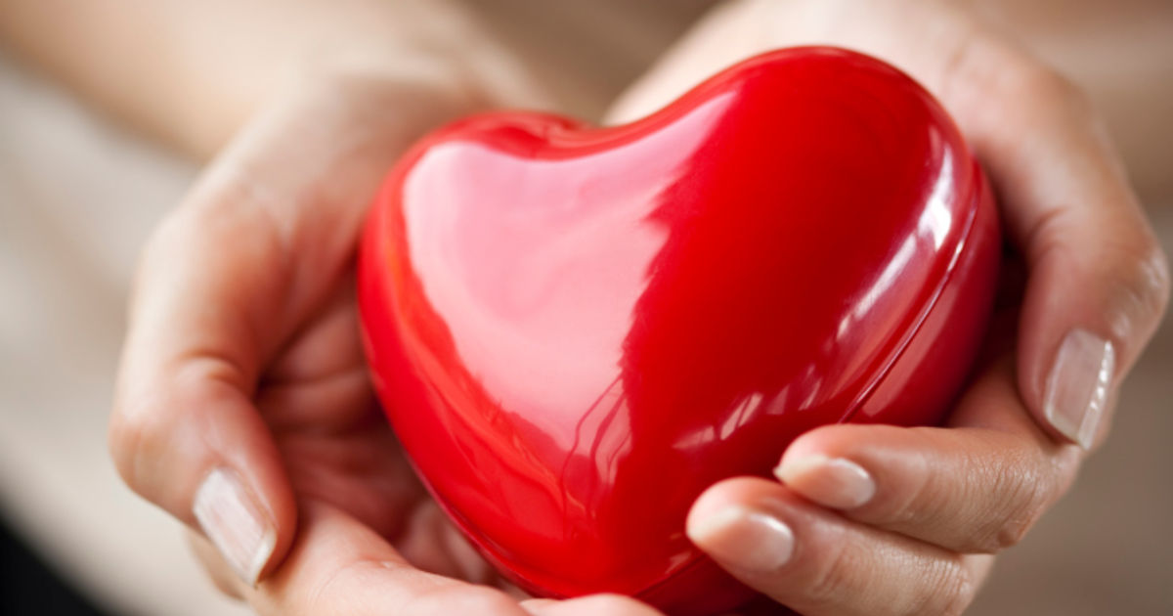
Милосердие
Милосердие — готовность из сострадания оказать помощь тому, кто в ней нуждается.
Толковый словарь русского языка Д.Н. Ушакова
Милосердие — готовность помочь кому-нибудь из сострадания, человеколюбия.
Толковый словарь русского языка С. И. Ожегова
Милосердие — готовность помочь кому-л. из чувства сострадания, человеколюбия; снисхождение, помощь кому-л., вызванные такими чувствами
Новый словарь русского языка Т. Ф. Ефремовой
Милосердие — незаслуженные доброта и сострадание А. Человеческое милосердие 1. Заповедь быть милосердным милосерден Господь: Лк 6:36 призыв к милосердию: Рим 12:8; Иуд 22 милосердие важнее, чем жертва: Ос 6:6; Мих 6:6–8; Мф 9:13 2. Выражение… …
Библия: Тематический словарь

Slide 10
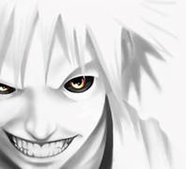
Жестокость
… − морально-психологическая черта личности, которая проявляется в бесчеловечном, грубом, оскорбительном отношении к другим живым существам, причинении им боли и в посягательстве на их жизнь. Также считается, что это социально-психологический феномен, выражающийся в получении удовольствия от осознанного причинения страданий живому существу неприемлемым в данной культуре способом
Википедия
Только ед. отвлеч. сущ. к жестокий в 1 знач. Человеческая жестокость.
Жестокое обращение, жестокий поступок.
Толковый словарь русского языка Д.Н. Ушакова
см. жестокий.
Жестокий поступок, обращение.
Словарь русского языка С. И. Ожегова
ЖЕСТОКИЙ, -ая, -ое; -ок; жесточе; жесточайший.
Крайне суровый, безжалостный, беспощадный. Ж. враг. Ж. человек.
Перен. Очень сильный, превосходящий обычное. Ж. мороз. Жестокая засуха.
Словарь русского языка С. И. Ожегова

Slide 11
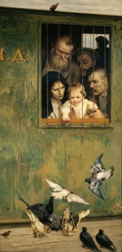
Н. А. Ерошенко. «Всюду жизнь», 1888 г.
Первоначальное название
«Где любовь — там и Бог».
«Как много она говорит сердцу» — сказал о картине Л. Н. Толстой.

Slide 12
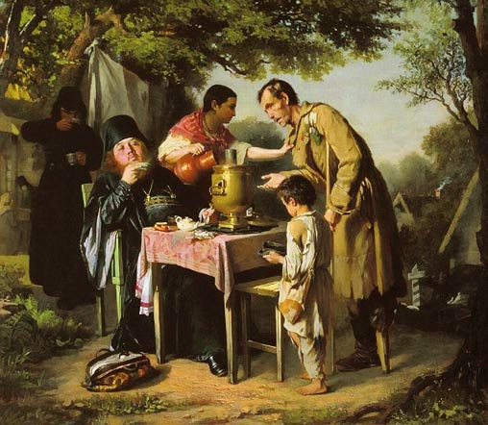
В. Г. Перов. «Чаепитие в Мытищах», 1862
Произвела огромное впечатление на прогрессивную публику того времени на выставках в Москве и Петербурге.

Slide 13
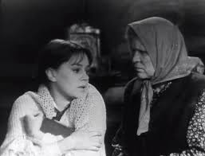
Рассказ М. Горького «Ма-аленькая», 1895 г.
Идея рассказа: человеческая любовь. Девушка заставила «полюбить себя» не тем, что примкнула к народничеству, а своей человечностью и душевностью. Старики отмаливают смерть героини без покаяния. Горький показал важные черты человеческого характера: доброту, гуманность, сострадание.

Slide 15
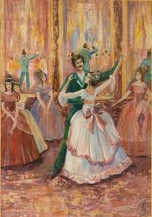
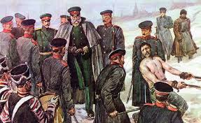
Рассказ Л. Н. Толстого «После бала», 1903 г.
Композиция рассказа построена на противопоставлении картин бала и наказания беглого солдата, переданных через восприятие молодого человека Ивана Васильевича. Именно ему предстоит понять, «что хорошо, что дурно», дать оценку увиденному и сделать выбор своей дальнейшей судьбы.

Slide 17
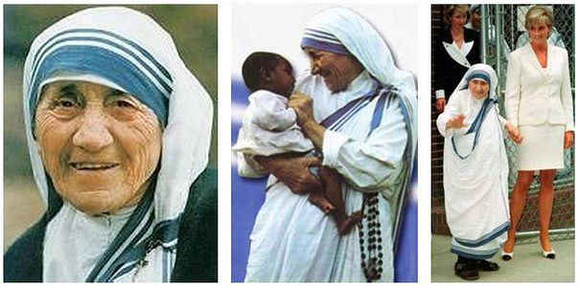
Мать Тереза, 1910-1997 гг.
католическая монахиня, основательница женской монашеской конгрегации «Сестры Миссионерки Любви», занимающейся служением бедным и больным. Лауреат Нобелевской премии мира. В 2003 году причислена Католической Церковью к лику блаженных.
«Отдай свои руки, чтобы служить, И своё сердце – чтобы любить».

Slide 18
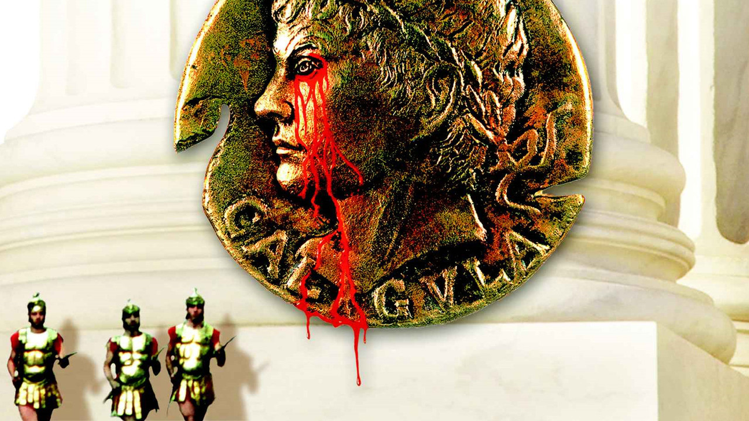
Гай Цезарь, по прозвищу Калигула, 12 – 41 н. э.
Он умел скрывать свои чувства и эмоции, был очень недоверчивым. Но две вещи он скрывать не пытался – это жестокость и сластолюбие. Получал дикое наслаждение от издевательств над людьми. Мало кто мог сравниться с ним в жестокости.

Slide 19
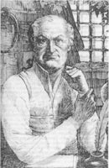
Маркиз де Сад, 1740-1814 гг.
Французский аристократ, политик, писатель и философ. Был проповедником абсолютной свободы, которая не была бы ограничена ни нравственностью, ни религией, ни правом.
Отрицал само существование бога, а также всех моральных норм и правил, как предписано церковными канонами, так и общечеловеческими принципами поведения в семье и обществе. Пропагандировал идею о том, что убийство является благом для общества, иначе народы погибнут целиком и полностью от перенаселения и нехватки ресурсов.

Slide 20
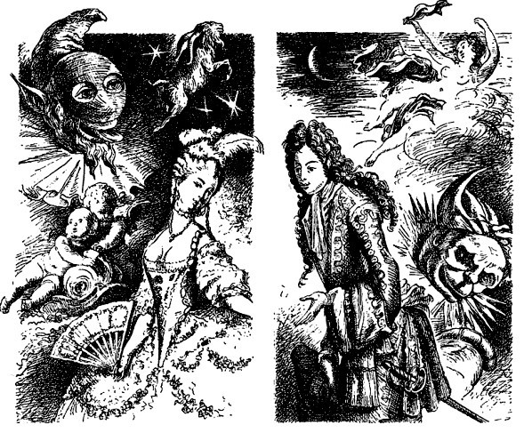
Садизм
назван по имени французского писателя маркиза де Сада, описавшего его – в широком смысле – склонность к насилию, получению удовольствия от унижения и мучения других. Садист – человек склонный к садизму.

Slide 21
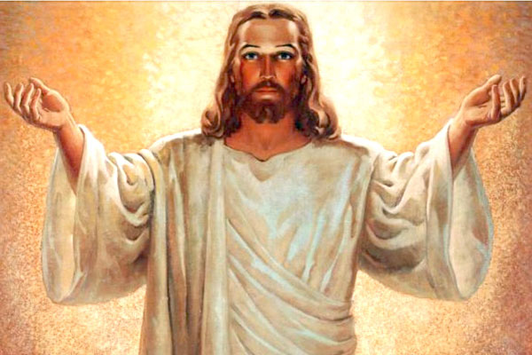
Иисус Христос
Иисус Христос или Иисус из Назарета — центральная личность в христианстве, которое рассматривает его как предсказанного в Ветхом Завете Мессию, ставшего искупительной жертвой за грехи людей.
Согласно христианскому Никео-Цареградскому Символу веры, Христос является Сыном Божьим, единосущным (то есть, одной природы) с Отцом, Богом, воплощенным в человеческую плоть.

Slide 22
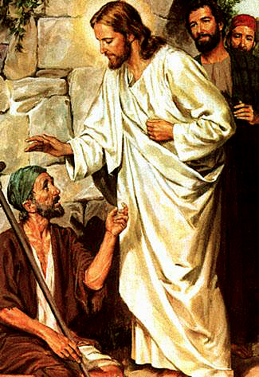
Свидетельство о существовании Иисуса
«Около этого времени жил Иисус, человек мудрый, если его вообще можно назвать человеком. Он совершил изумительные деяния и стал наставником тех людей, которые охотно воспринимали истину. Он привлёк к себе многих иудеев и эллинов. То был Христос. По настоянию влиятельных лиц Пилат приговорил его к кресту. Но те, кто раньше любили его, не прекращали любить его и теперь. На третий день он вновь явился им живой, как возвестили о нём и о многих других Его чудесах боговдохновенные пророки. Поныне ещё существуют так называемые христиане, именующие себя таким образом по его имени»[38].
Иосиф Флавий, I век

Slide 23
Исследовательская работа
Было опрошено 50 человек, проживающих в посёлке Беринговский Чукотского АО.
Возрастные группы:
подростки от 11 до 17 лет;
молодые люди от 18 до 25 лет;
работающие;
пенсионеры.
Задаваемый вопрос: «Что такое милосердие?»

Slide 24
Субъекты исследования:
учащиеся 9 класса МБОУ «ЦО п. Беринговского».
Объект исследования:
нравственность на предмет понимания общечеловеческой категории – милосердия.
Предмет исследования:
синонимичность милосердия.

Slide 25
Словарь

Slide 26
Исследовательская работа
Было опрошено 50 человек, проживающих в посёлке Беринговский Чукотского АО.
Возрастные группы:
подростки от 11 до 17 лет;
молодые люди от 18 до 25 лет;
работающие;
пенсионеры.
Задаваемый вопрос: «Что такое жестокость?»

Slide 27
Субъекты исследования:
учащиеся 9 класса МБОУ «ЦО п. Беринговского».
Объект исследования:
нравственность на предмет понимания общечеловеческой категории – жестокости.
Предмет исследования:
синонимичность жестокости.

Slide 28
Словарь

Slide 29
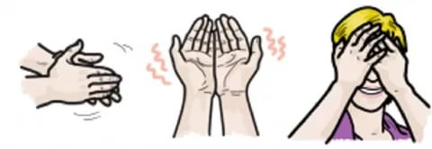
«Тёмная комната»
Цель: расслабить мышцы глаз.
В наиболее удобном состоянии сидя необходимо прикрыть глаза руками так, чтобы к ним через пальцы не проникал свет. В таком положении все мышцы глаз максимально расслаблены.

Slide 30
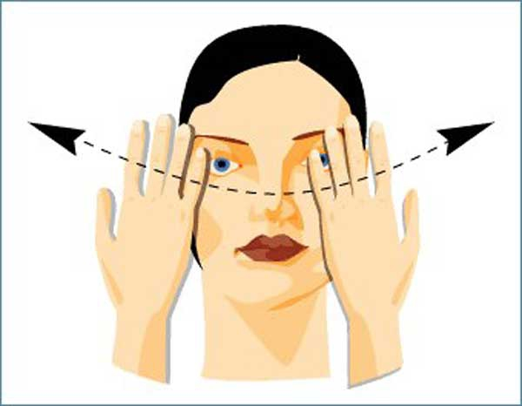
«Решётка»
Цель: расслабить зрительные мышцы с помощью рассеянного взгляда сквозь пальцы
Расслабляет зрительные мышцы рассеянный взгляд сквозь пальцы. Поднимите свои руки на уровень переносицы, разомкните пальцы и рассматривайте через них окружающие вас предметы. Во время упражнения не фокусируйтесь на пальцах, а разглядывайте удаленные предметы, не задерживая взгляд на них надолго.

Slide 31
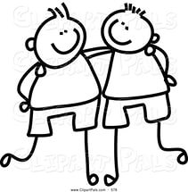
«Друзья»
Цель: сплочение участников группы, повышение эмоционального фона.
Участники разбиваются на пары и становятся лицом друг к другу. Все дружно произносят незатейливые слова и выполняют соответствующие действия.
У меня щёчки гладкие,
И у тебя щёчки гладкие.
У меня носик,
И у тебя носик.
У меня губки сладкие,
И у тебя губки сладкие.
Я друг,
И ты друг.
Мы два друга,
Мы любим друг друга.
Участники игры прикасаются к названным частям тела, сначала своего, потом напарника. При произнесении последней строчки - дружеские объятия.

